Slide 1

בניית משמר
מדריך פתיחה לצוותי המשמרים · תשפ״ז
מדרשת עין פרת — האקדמיה למנהיגות חברתית

Slide 2







סדר היום
מה נעבור היום
האפליקציה — הבית של כל משמר
מה זה משמר — ולמה הוא בנוי ככה
קישוט, כיבוד וכל הפרטים הקטנים
איך משמר נבנה בפועל — וזה גמיש
לוח זמנים ומה קורה עכשיו
משמר פנימי מול משמר חיצוני
השיבוץ שלכם ל-21 המשמרים של השנה
בניית משמר · תשפ״ז
2

Slide 3



המהות
מה זה משמר?
עומק חדש בתכנים מוכרים
לילה של העמקה
הזדמנות לחזור אל מה שכבר נלמד בשיעורים הרגילים, ולגלות בו רבדים שלא נחשפו שם.
לא עוד שיעור — צלילה שלמה לתוך נושא אחד, הרבה מעבר למה שנלמד ביום-יום.
הזדמנות אמיתית להשפיע
כולו בידיים שלכם
משמר טוב לא רק מעשיר את מי שנמצא בו — הוא מעלה את רמת הלמידה של המדרשה כולה.
מהרעיון ועד לרגע האחרון בלילה — הבנייה של המשמר היא באחריותכם המלאה.
בניית משמר · תשפ״ז
3

Slide 4



מסגרת השראה — לא נוסחה נוקשה
מלוגוס לפאתוס: קשת האנרגיה של הלילה
2
1
העומק והערעור
היסודות
אנרגיה: פילוסופית, מתוחה, עמוקה
אנרגיה: חדה, אקדמית, קרה
מטרה: לפרק את היסודות ולהעלות את הדילמה המרכזית — למה הנושא הזה בכלל נפיץ?
מטרה: לבסס עובדות, הקשר ההיסטורי וההגדרות — לפזר את הערפל לפני שצוללים לעומק.
4
3
נחיתה אל הלב
הזווית המפתיעה
אנרגיה: אינטימית, קיומית, פתוחה
אנרגיה: מפתיעה, מחברת בין תחומים
מטרה: לגעת ברלוונטיות האישית — "איפה זה פוגש אותי?" נחיתה רכה לתוך הלילה.
מטרה: להסתכל על הנושא מזווית חדשה לגמרי — אמנות, פסיכולוגיה, סוציולוגיה, קולנוע.
בניית משמר · תשפ״ז
4

Slide 5

האפשרויות שלכם
בוחרים רכיבים — לא ממלאים תבנית
זווית / אמצע
פתיחה
מרצה חיצוני
שיעור ראשון רגיל
ניתוח יצירה או סרט
טקס ממלכתי (כמו ליום הזכרון)
דיון בטקסט קלאסי
הרצאת אורח
מעגל שירה
משבצת פתיחה קצרה שמציגה את הנושא
תוספת מיוחדת (לא חובה)
סיום — תמיד אינטראקטיבי
ארוחת ערב בנושא
חבורות בטקסט
קישוט תמטי
טד אישי
שולחן זיכרון / פריטים אישיים
כתיבה מודרכת
לימוד רשות
דיבייט
בניית משמר · תשפ״ז
5

Slide 6




התהליך
איך בונים משמר — משלב לשלב
מתכננים תפאורה וכיבוד
ראו את שני הסליידים הבאים
5
בוחרים נושא
לפי התקופה בשנה, התוכנית, וההשראה שלכם
1
מעצבים ומפיצים הזמנה
פרומפט + תמונה, או רקע קיים — ומעלים את התמונה לאפליקציה
6
קובעים לוז
השלד נבנה לבד כשסוגרים נושא; משנים משך — והשעות זזות
2
מריצים את הלילה
ואז — משוב באפליקציה, והוא סוגר את המשימה
7
מחפשים מרצים
במאגר המשותף ובסריקת הרשת; פונים וסוגרים — הכל באפליקציה
3
בונים סיום
חבורות / טד / כתיבה / דיבייט — תמיד אינטראקטיבי. זה המקום שלכם להתבטא
4
בניית משמר · תשפ״ז
6

Slide 7

בחירת כיוון
משמר פנימי או משמר חיצוני?
משמר חיצוני
משמר פנימי
נושא שאינו בהכרח חלק מתכנית הלימודים היומיומית —
קולנוע, אמריקה ותרבות המערב, חינוך, מערכות המדינה בישראל.
לרוב כולל פחות מרצי בית ויותר אנשי מקצוע מבחוץ.
לרוב מרצי בית, על נושא שהוא אינהרנטי לציר הלימודי.
למשל: אריסטו עולה בקורס פילוסופיה ← משמר שלם על הגותו.
בובר או תור הזהב בספרד עולים במחשבת ישראל ← נכנסים לעומק, עם ההקשר וההוגים של התקופה.
זו הצעה בלבד, לא חובה!
אפשר לגמרי להביא מרצה חיצוני לנושא פנימי, או מרצה בית לנושא חיצוני. המטרה היא העמקה בתכנים — לא הקפדה נוקשה על הקטגוריה.
בניית משמר · תשפ״ז
7

Slide 8
השנה שלכם
כל 21 המשמרים — מי אחראי ומתי (חלק 1)
הערות | אחראים | תאריך עברי | לועזי | סוג | #
משמר בוגרים — נבנה על ידי הצוות | צוות | כ״א אלול תשפ״ו | 3.9.2026 | פנימי | 01
נבנה על ידי הצוות, כדוגמה | צוות | ו׳ תשרי תשפ״ז | 17.9.2026 | פנימי | 02
— | יותם ספיר + רותם דרור | י״ג תשרי תשפ״ז | 24.9.2026 | חיצוני | 03
— | אלה מאיר + איתי בן יהודה | כ״ז תשרי תשפ״ז | 8.10.2026 | פנימי | 04
— | זואה כהן + יעל שם טוב | ד׳ חשון תשפ״ז | 15.10.2026 | חיצוני | 05
— | איתי בן מנחם + רותם דרור | י״א חשון תשפ״ז | 22.10.2026 | פנימי | 06
— | רוני פרנקל + יותם ספיר | י״ח חשון תשפ״ז | 29.10.2026 | חיצוני | 07
— | אלה מאיר + כליל בלאוקופף | כ״ה חשון תשפ״ז | 5.11.2026 | פנימי | 08
— | זואה כהן + יותם ספיר | ב׳ כסלו תשפ״ז | 12.11.2026 | חיצוני | 09
— | רותם דרור + כליל בלאוקופף | ט׳ כסלו תשפ״ז | 19.11.2026 | פנימי | 10
שבוע אמצע | איתי בן יהודה + יעל שם טוב | ט״ז כסלו תשפ״ז | 26.11.2026 | חיצוני | 11
בניית משמר · תשפ״ז
8

Slide 9
השנה שלכם
כל 21 המשמרים — מי אחראי ומתי (חלק 2)
הערות | אחראים | תאריך עברי | לועזי | סוג | #
— | רוני פרנקל + איתי בן מנחם | כ״ג כסלו תשפ״ז | 3.12.2026 | פנימי | 12
נר ו׳ חנוכה | זואה כהן + כליל בלאוקופף | ל׳ כסלו תשפ״ז | 10.12.2026 | חיצוני | 13
— | רוני פרנקל + איתי בן יהודה | ז׳ טבת תשפ״ז | 17.12.2026 | פנימי | 14
לפני שבת בוגרים | איתי בן מנחם + יעל שם טוב | י״ד טבת תשפ״ז | 24.12.2026 | חיצוני | 15
— | אלה מאיר + יותם ספיר | כ״ח טבת תשפ״ז | 7.1.2027 | פנימי | 16
— | זואה כהן + רותם דרור | ו׳ שבט תשפ״ז | 14.1.2027 | חיצוני | 17
ט״ו בשבט | אלה מאיר + איתי בן מנחם | י״ג שבט תשפ״ז | 21.1.2027 | פנימי | 18
— | יעל שם טוב + כליל בלאוקופף | כ׳ שבט תשפ״ז | 28.1.2027 | חיצוני | 19
— | רוני פרנקל + רותם דרור | כ״ז שבט תשפ״ז | 4.2.2027 | פנימי | 20
המשמר האחרון | איתי בן יהודה + יותם ספיר | ד׳ אדר א׳ תשפ״ז | 11.2.2027 | חיצוני | 21
בניית משמר · תשפ״ז
9

Slide 10

הכלי המרכזי
ניהול המשמר — המסך של כל ערב
לוגיסטיקה
כיבוד, חלוקת חללים, וההזמנה — כתמונה
מבנה הערב
משבצות, הפסקות, חבורות — השעות נגזרות מהמשכים
משימות
לפי שלבים; משימות המקטע נסגרות לבד כשהעבודה נראית
מרצים
מועמדים לכל שיעור, סוגרים במקום, ומעלים דף מקורות
חבורות
מעבירים, חללים ודפי מקורות — לכל סבב בנפרד
כל משמר כבר קיים שם — 21 הערבים, המשימות והתאריכים המומלצים. אתם רק ממלאים.
בניית משמר · תשפ״ז
10

Slide 11
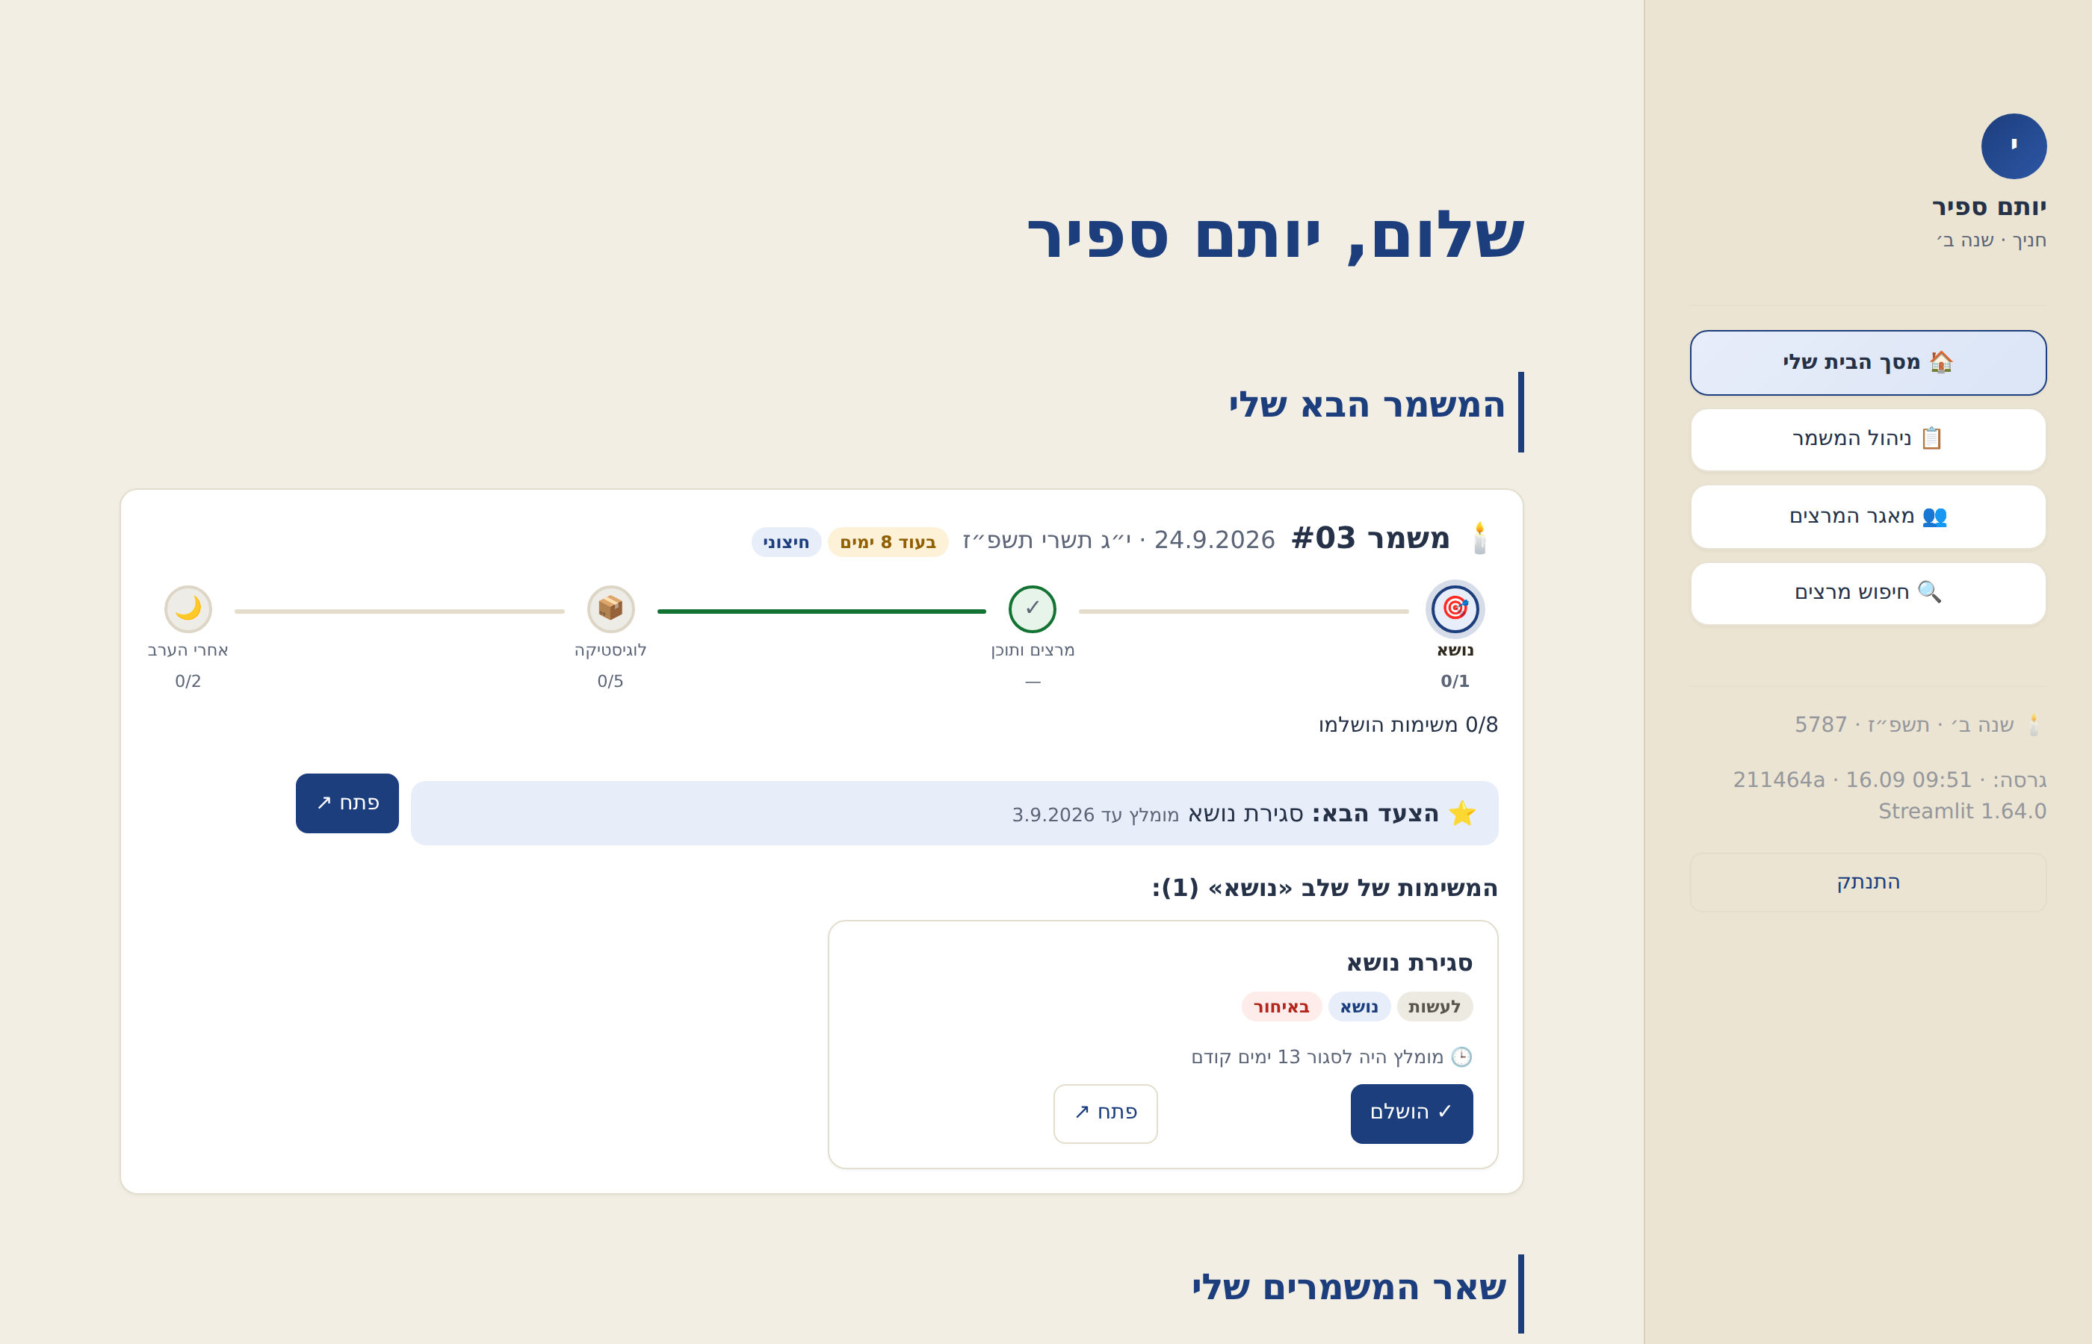
האפליקציה
איך נכנסים ומה רואים
נכנסים עם השם המלא — כפי שהוא מופיע בשיבוץ. בלי סיסמה, וגם מהטלפון.
מסך הבית — המשמר הבא שלכם, השלב שבו הוא עומד, ורק המשימות של השלב הזה. «פתח» מוביל למקום שבו סוגרים אותן.
שאר המשמרים שלכם — בתור, לפי תאריך. לחיצה על כרטיס פותחת את ניהול המשמר שלו.
ארבעה מסכים — מסך הבית · ניהול המשמר · מאגר המרצים · חיפוש מרצים.
עובד גם מהטלפון. כל מה שנסגר — נסגר שם, ופעם אחת.
בניית משמר · תשפ״ז
11

Slide 12



מרצים
לפני שפונים — בדקו במאגר המרצים באפליקציה
/
/
←
←
בתנאי
לא יכול/ה
סגור
נשלחה פנייה
לא פנינו
מאגר המרצים — מסך אחד לכל הצוותים, באפליקציה
כל פנייה — גם סירוב — נרשמת שם עם המשמר שפנה, ואם צוות אחר כבר פנה לאדם, האפליקציה מזהירה לפני שפונים שוב. ולידו «חיפוש מרצים»: סורק את הרשת ומציע שמות לאימות — לעולם לא פרטי קשר; אותם מוצאים דרך העמוד המוסדי.
בניית משמר · תשפ״ז
12

Slide 13
הפרטים הקטנים · 1/2
קישוט ואווירה
נייר רץ (דפים גדולים)
נרות זכרון וענפי זית
בריסטולים צבעוניים
קרפ אדום
תמונות וציטוטים
שולחן עם פריטים אישיים
אותיות וסמלים לפי הנושא
גואש ומכחולים
תמיד כדאי שהקישוט יתקשר לנושא הספציפי של הלילה — לא סתם "יפה".
בניית משמר · תשפ״ז
13

Slide 14
הפרטים הקטנים · 2/2
כיבוד וארוחות
לפעמים — ארוחת ערב בנושא
כיבוד קבוע
דוגמה אמיתית: משמר פילוסופיית המזרח נחתם בארוחת ערב בנושא "פוקי בול". זה לא חובה, אבל כשזה מתאים — זה עושה המון.
בכל הפסקה — משהו קטן לאכול ולשתות. זה נראה מובן מאליו, אבל מישהו צריך לזכור לקנות אותו.
מישהו אחד אחראי על רשימת הקניות — כתוב את זה בקובץ העבודה, לא רק בראש.
בניית משמר · תשפ״ז
14

Slide 15
המלצה — לא חוק
מתי כדאי לסגור מה
←
←
←
ביום המשמר
עד שבוע לפני
עד שבועיים לפני
עד 3 שבועות לפני
מריצים
קישוט + הזמנה
מרצים סגורים
הנושא סגור
האפליקציה מחשבת לכל משימה תאריך מומלץ מתאריך המשמר — שלושה שבועות לנושא, שבועיים למרצים, שבוע ללוגיסטיקה — ומסמנת בעדינות מה עבר. המלצה, לא חוק.
בניית משמר · תשפ״ז
15

Slide 16
לפני שמתחילים
המשמר הראשון (17.9) נבנה עבורכם
כדי שיהיה לכם זמן להתארגן ולהיכנס לעניינים, ובמקביל שתהיה לכם דוגמה ברמה גבוהה ללמוד ממנה — המשמר הראשון אחרי משמר בוגרים ייבנה בשבילכם. תראו קובץ עבודה מלא, מקצה לקצה — ואז זה התור שלכם.
בניית משמר · תשפ״ז
16

Slide 17
בהצלחה!
שאלות בדרך? פנו לצוות בכל שלב — וכל מה שנסגר, נסגר באפליקציה.
מדרשת עין פרת — האקדמיה למנהיגות חברתית

